Slide 1
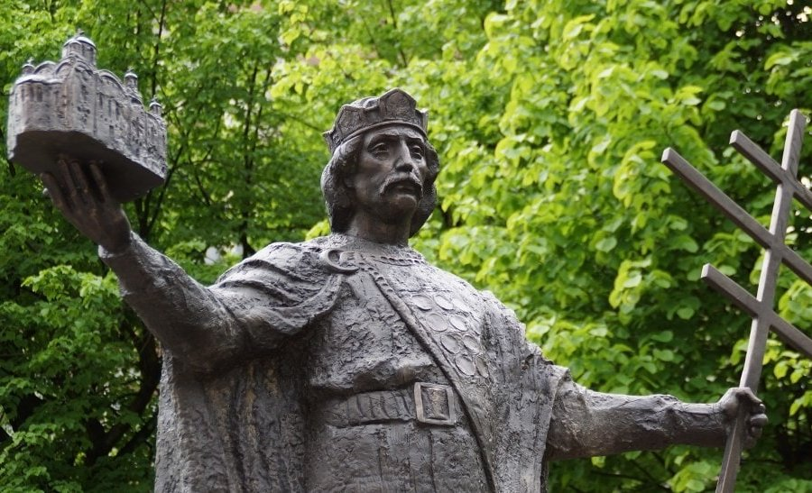
Народна легенда.
Походження назви Переяслав
Літературне читання
3 клас
Розділ 3. Із джерел народної мудрості
Урок 32

Slide 2

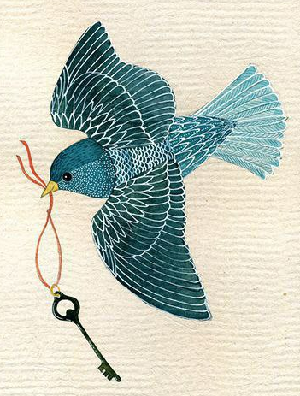

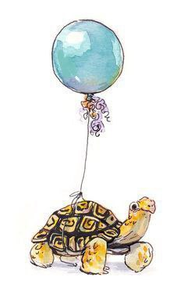
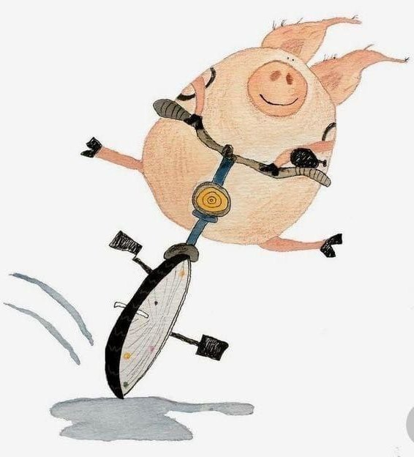
Налаштування на урок «Комікс»
Роздивіться, що мають тваринки на ілюстраціях. Придумайте коротку казкову історію за малюнком і слоган до нього

Slide 3
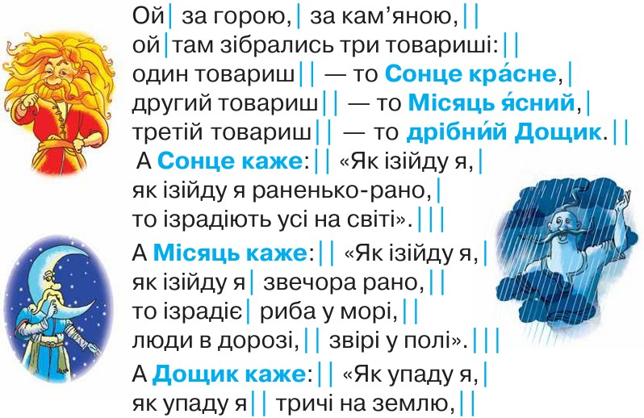
Перевірка домашнього завдання
Прочитайте виразно українську народну пісню
«Три товариші»
Які ознаки характеризують кожного із цих товаришів?
Поміркуй! Чому живі істоти по-різному радіють Сонцю, Місяцю, Дощику?
Підручник.
Сторінка
52-53

Slide 4
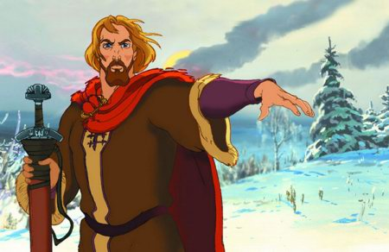
Робота з чистомовкою
Іги-іги-іги – прийшли печеніги
Ою-ою-ою – стали всі юрбою
Уть-уть-уть – на бій сильнішого звуть
Ти-ти-ти - Володимир став шукати
Ати-ати-ати - воїна став закликати
Сі-сі-сі - і знайшовся на Русі
Іх-іх-іх - сильний хлопець від усіх.

Slide 5

Повідомлення теми уроку
Сьогодні на уроці ми з вами продовжимо відкривати для себе джерела народної мудрості і познайомимось із ще одним жанром усної народної творчості – легендою.
Легенда – жанр фольклору і літератури, оповідь міфологічного чи історико-героїчного змісту. В легенді реальні події змішані з вигаданими.

Slide 6
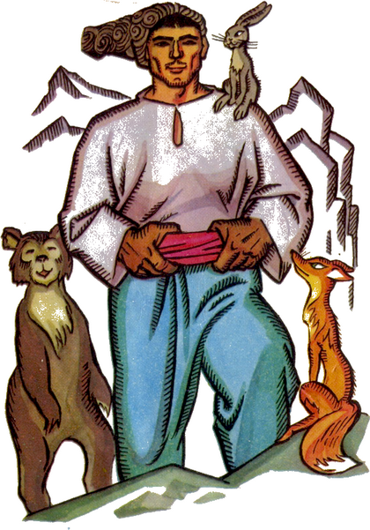
Історична довідка
Лежить місто на берегах річки Трубіж, вперше згадується в 907 році як один з трьох найбільших міст Київської Русі. Цей висновок зроблено на підставі збережених в літописах тексту договору князя Олега з Візантією за 907 рік, в якому згадується Переяслав (так місто називалося до 1943 року). За легендою походження назви міста пов'язана з печенігами. У 936 році на місці Переяслава військо русичів здобуло перемогу над печенігами після того, як київський кожемяка вбив в поєдинку богатиря-печеніга і цим «перейняв його славу».

Slide 7
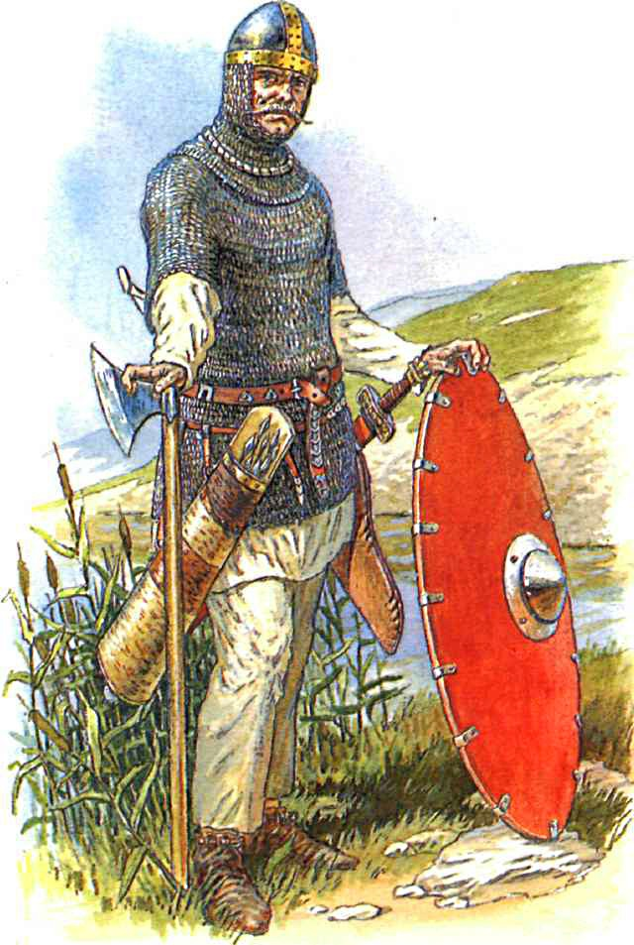
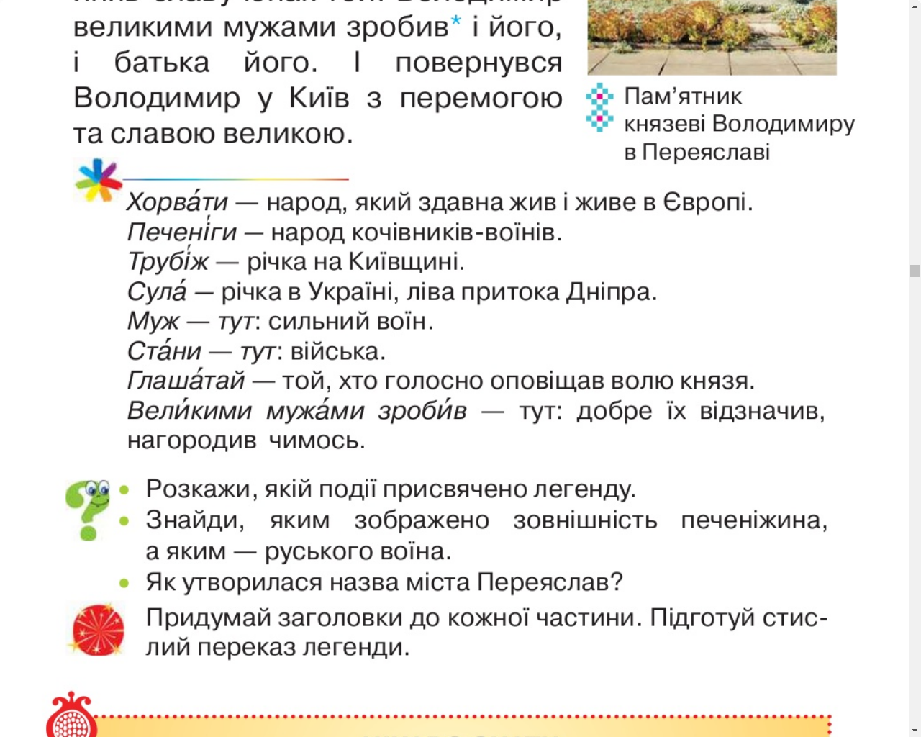
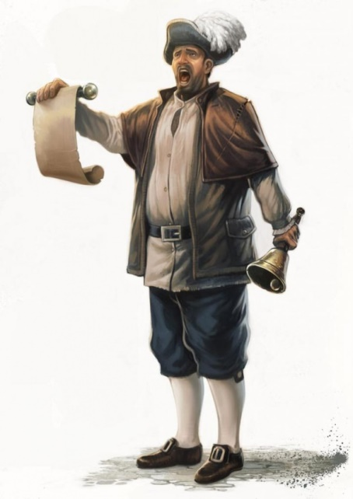
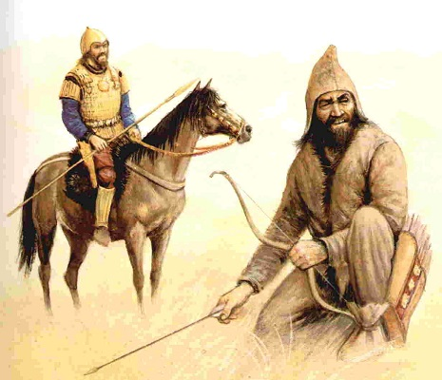
Словникова робота
Воїн Русі
Печеніги
Глашатай

Slide 8
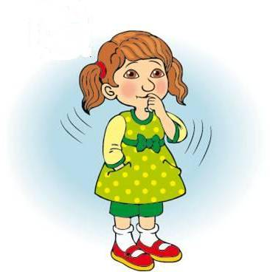
Прочитай слова. Правильно став наголос
хорватів
печеніги
глашатая
роздражнювати
превеликий
печеніжина
хорватської
печенізький
печеніжином
розгнівався
роздер
здолаю
зійшлися
розмірявши

Slide 9
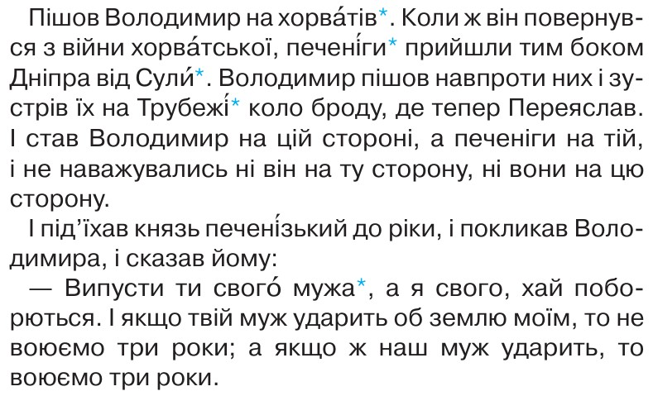
Легенда «Походження назви Переяслав»
Хто напав на Русь?
Хто був правителем в той час?
Як запропонували воювати печеніги? Чому вони це зробили?
Підручник.
Сторінка
53

Slide 10
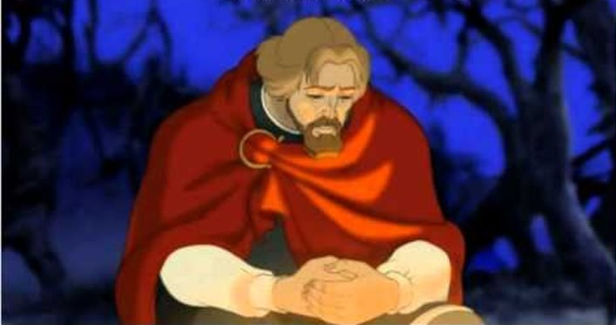
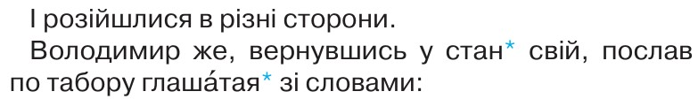
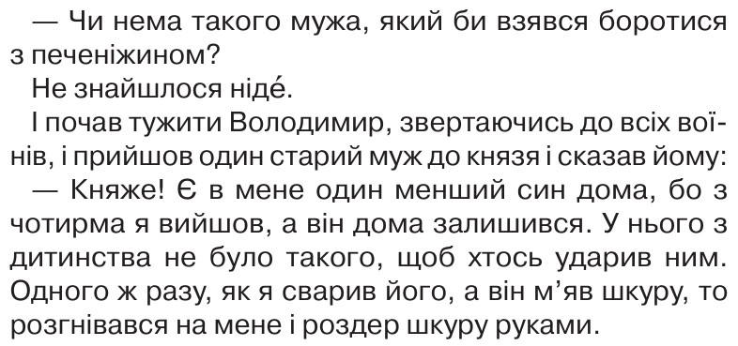
Легенда «Походження назви Переяслав»
Де знайшли воїна русичі?
Підручник.
Сторінка
53-54

Slide 11
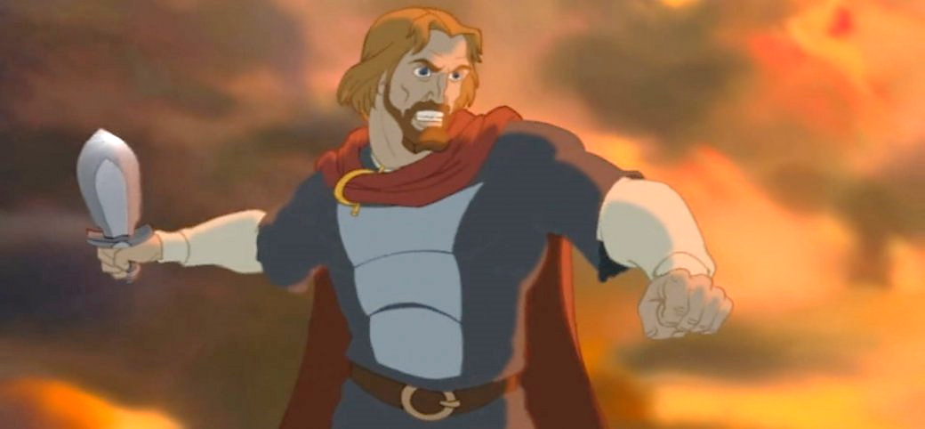
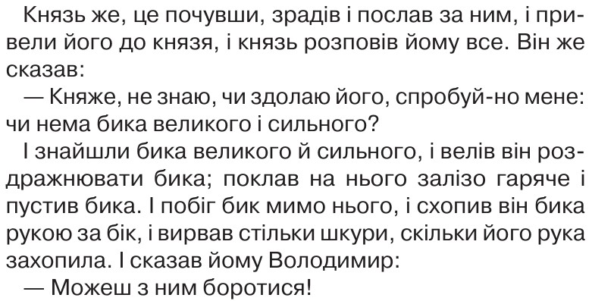
Легенда «Походження назви Переяслав»
Що допомогло хлопцеві перемогти?
Підручник.
Сторінка
54

Slide 12
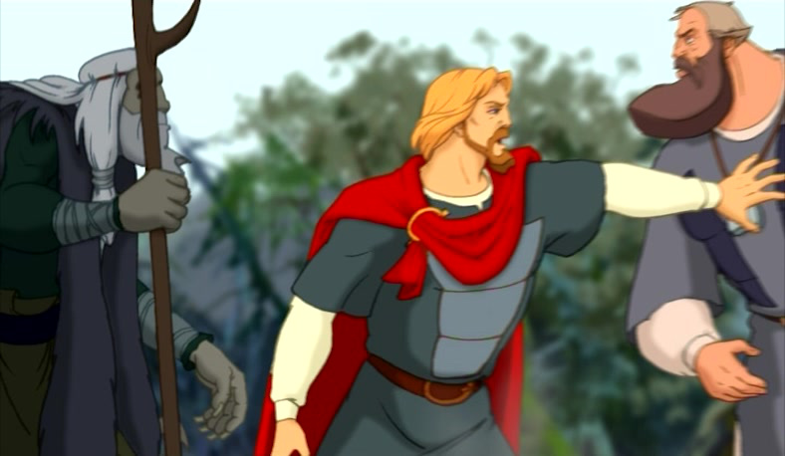
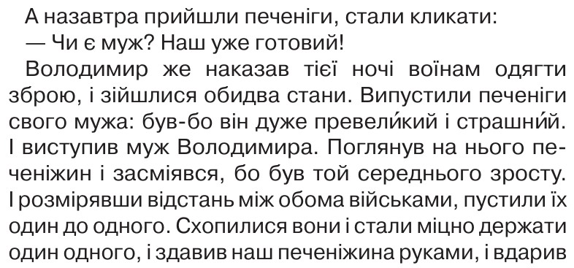
Легенда «Походження назви Переяслав»
ним об землю. І вигукнули руси, а печеніги побігли.
Підручник.
Сторінка
54-55

Slide 13
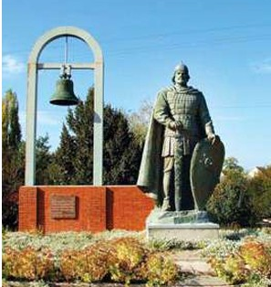
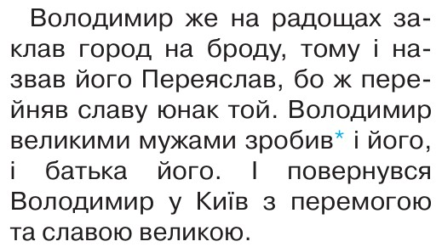

Легенда «Походження назви Переяслав»
Як віддячили хлопцю за перемогу?
Що зараз знаходиться на місці тієї славної битви?
Підручник.
Сторінка
55

Slide 14
Бесіда за змістом тексту з елементами
вибіркового читання.
Розкажи, якій події присвячено легенду.
Знайди, яким зображено зовнішність печеніжина, а яким — руського воїна.
Як утворилася назва міста Переяслав?
Придумай заголовки до кожної частини. Підготуй стислий переказ легенди.
Підручник.
Сторінка
55

Slide 15
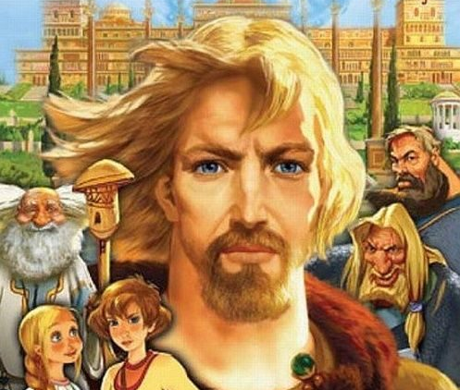
Підготуйтеся стисло переказати легенду за складеним планом
ПОХОДЖЕННЯ НАЗВИ ПЕРЕЯСЛАВ
План
1. Володимир і князь печенізький домовилися про двобій.
2. Пошуки мужа, який би вийшов боротися з печенігом.
3. Бій та перемога парубка.
4. Володимир заклав город на честь слави, яку перейняв юнак.

Slide 16
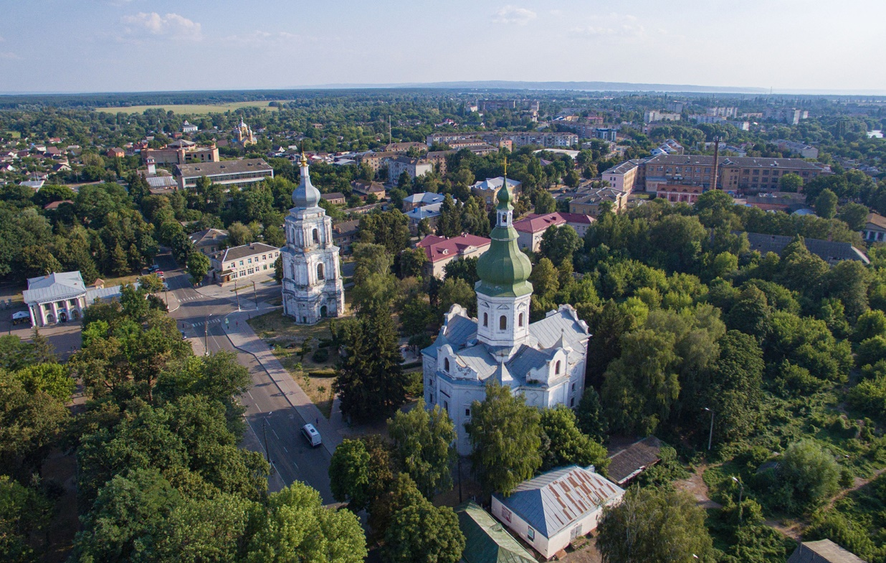
Цікаво знати!
Місто Переяслав на Київщині називають «містом музеїв»? Їх тут близько 30!
За допомогою інтернету, енциклопедій і розповідей дорослих дізнайся про них більше.
Підручник.
Сторінка
55

Slide 17
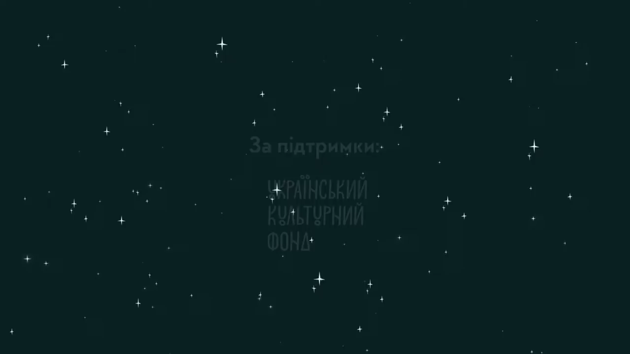
Відео про Володимира

Slide 18

Підсумки уроку
— З якою легендою ознайомились на уроці?
— Хто автор пісні?
— Хто головні герої легенди?
Домашнє завдання
Прочитай легенду на ст. 53-55. Підготуйся стисло переказати її за складеним планом

Slide 19













Рефлексія «Загадкові листи»
Вибери лист, який ти хочеш відкрити
(щоби відкрити лист, натисни на нього)
Сьогодні
на уроці
я навчився/
навчилася…
На уроці
я запам’ятав/
запам’ятала…
Найкраще
мені вдалося…
Найбільше
мені сподобалося…
Урок
завершую з настроєм…
Труднощі виникали…

